Slide 1
МНОЖЕЊЕ И ДИЈЕЉЕЊЕ ТРОЦИФРЕНОГ БРОЈА ЈЕДНОЦИФРЕНИМ (УТВРЂИВАЊЕ)

Slide 2
ЗАДАЦИ:
Израчунај производ бројева
183•5 =
(100+80+3)•5 =
100•5+80•5+3•5 =
500+
400+
15
=
915
2. Количник бројева израчунај на два начина: I начин: 447:7= II начин:
(420 + 28):7 =
420:7
+
28:7
=
60
+
4
=
64
447:7=
(490 - 42):7 =
490:7
-
42:7
=
70 - 6
=
64

Slide 3
ЗАДАЦИ:
3. Који је број:
а) 4 пута већи од броја 241
б) 5 пута мањи од броја 235
(КОРИСТИ СВОЈСТВО ДИЈЕЉЕЊА ЗБИРА)

Slide 4
а) 241•4=
(200+40+1)•4=
200•4+40•4+1•4=
800+160+4=
964
Одговор:
4 пута већи од броја 241 је број 964.
б)
235:5=
(200+35):5=
200:5+35:5=
40+7=
47
Одговор:
5 пута мањи број од броја 235 је број 47.

Slide 5
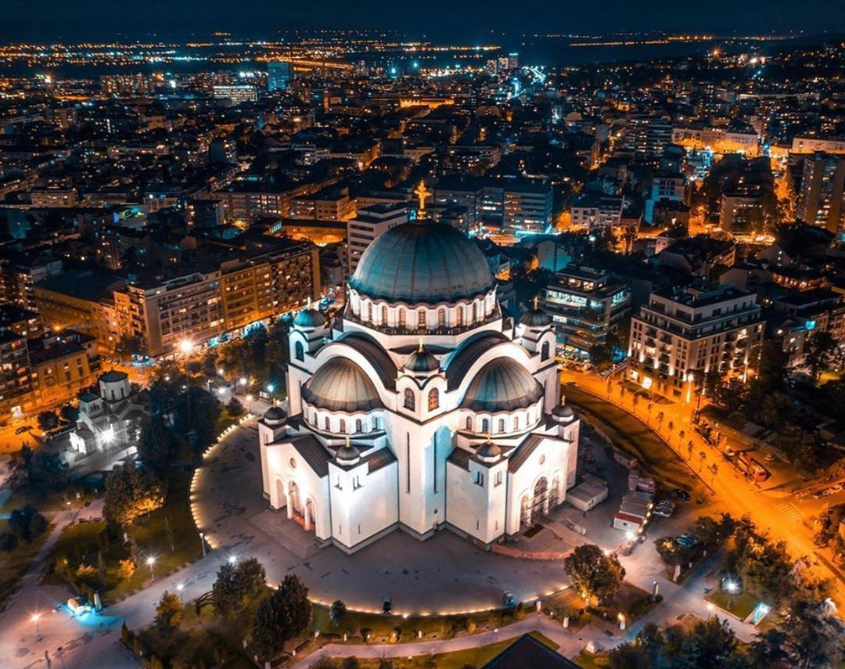
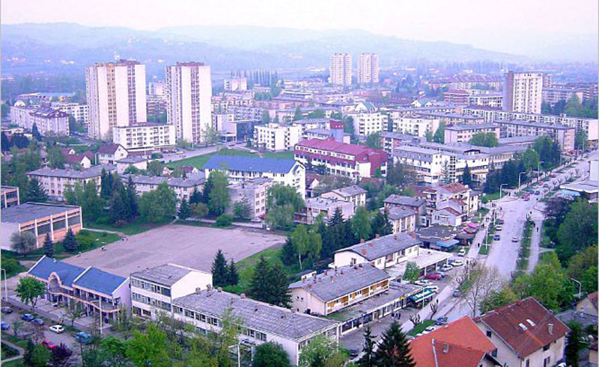
ЗАДАЦИ
4. Путовање од Београда до Добоја за једну особу кошта 253КМ. Колико ће коштати путовање од Београда до Добоја за једну трочлану породицу?

Slide 6
253•3=
(200+50+3)•3=
(200•3+50•3+3•3)=
=
600+150+9=
759
Одговор:
Путовање од Београда до Добоја за трочлану породицу кошта 759 КМ.

Slide 7
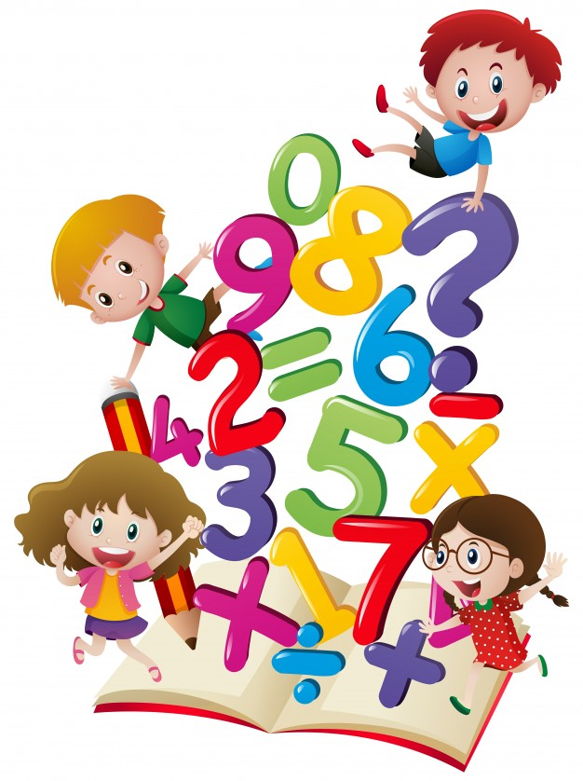
ЗАДАТАК ЗА САМОСТАЛАН РАД
На страни 68. у уџбенику урадити 4. задатак.

